Slide 1
高等算法课程汇报：最短超字符串
周文婧
2019.6.20

Slide 2
概要
最短超字符串问题
解法1：贪心算法
解法2：近似比为4的算法

Slide 3
最短超字符串
参考：近似算法第2.3节及第7章
来源：DNA测序时进行字符串拼接
描述：将DNA序列看作一个很长的字符串，每次测序能够测到这个长字符串中的一部分，也就是一个短的字符串，那么包含所有测序得到的短字符串的最短的字符串就可以作为全DNA序列的一个最好的近似
假设：每次测序得到的短字符串相互不包含，但是有重叠

Slide 4
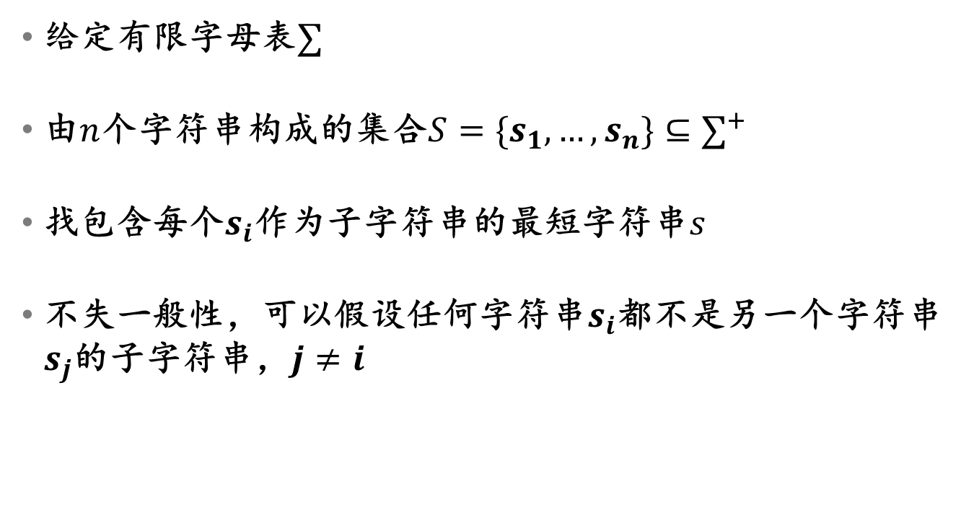
最短超字符串
给定有限字母表$∑$
由$n$个字符串构成的集合$S=\{s_{1},…,s_{n}\}⊆∑^{+}$
找包含每个$s_{i}$作为子字符串的最短字符串$s$
不失一般性，可以假设任何字符串$s_{i}$都不是另一个字符串$s_{j}$的子字符串，$j≠i$

Slide 5

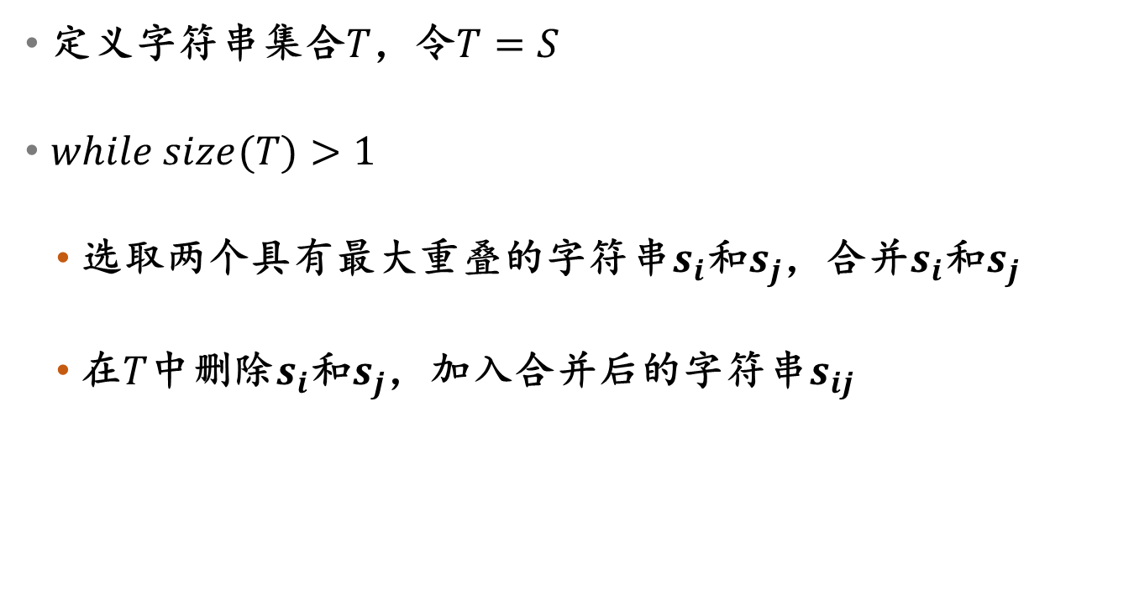



解法1：贪心算法
$s_{i}$和$s_{j}$的重叠
$$s_{i}$$
定义字符串集合$T$，令$T=S$
$while size(T)>1$
选取两个具有最大重叠的字符串$s_{i}$和$s_{j}$，合并$s_{i}$和$s_{j}$
在$T$中删除$s_{i}$和$s_{j}$，加入合并后的字符串$s_{ij}$
$$s_{j}$$
$$s_{ij}$$

Slide 6
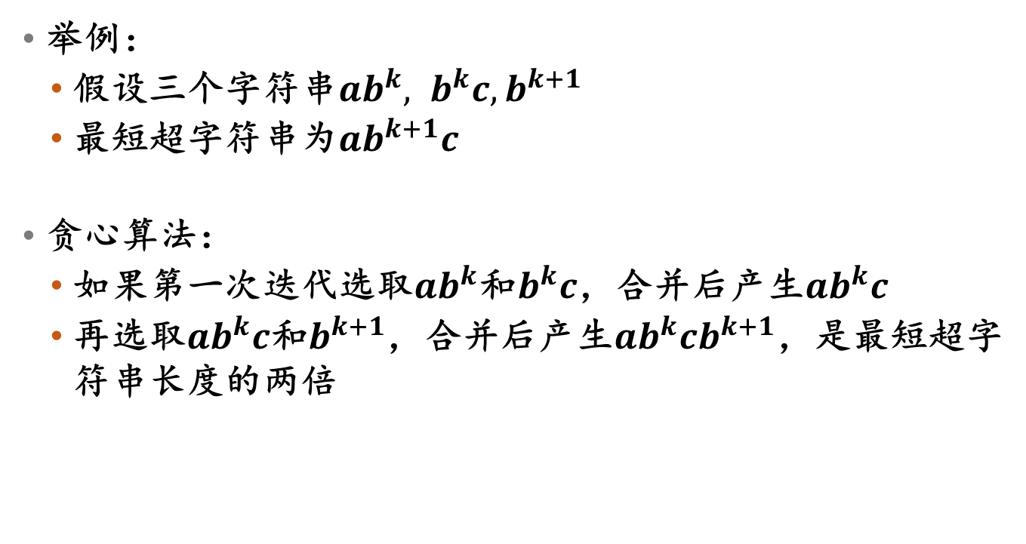
贪心算法的近似因子不会好于2
举例：
假设三个字符串${ab}^{k}, b^{k}c, b^{k+1}$
最短超字符串为${ab}^{k+1}c$
贪心算法：
如果第一次迭代选取${ab}^{k}$和$b^{k}c$，合并后产生${ab}^{k}c$
再选取${ab}^{k}c$和$b^{k+1}$，合并后产生${ab}^{k}cb^{k+1}$，是最短超字符串长度的两倍

Slide 7
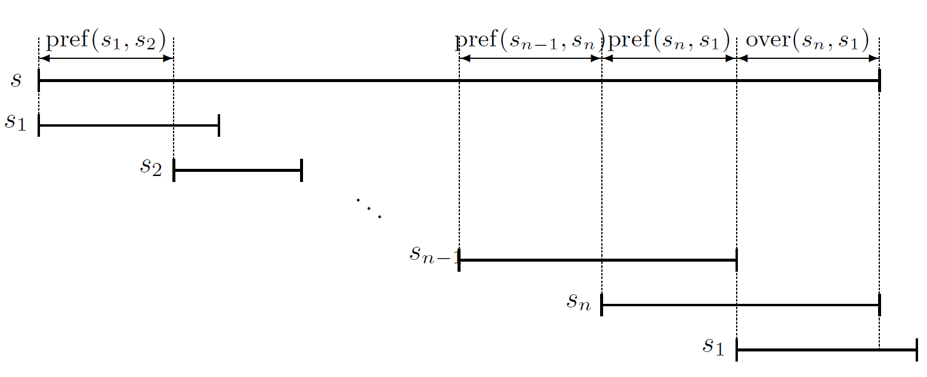
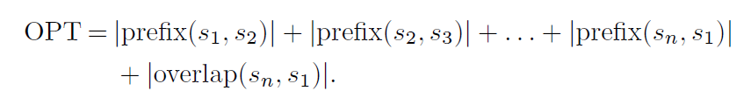

最短超字符串问题的OPT
假设这些字符串在最短超字符串中出现的顺序从左到右分别是$s_{1},s_{2}, …,s_{n−1},s_{n}$，$pref\left(s_{i}, s_{j}\right)$为$s_{i}$去掉与$s_{j}$重叠部分的字符串，$over\left(s_{i}, s_{j}\right)$为$s_{i}$和$s_{j}$相重叠的字符串

Slide 8
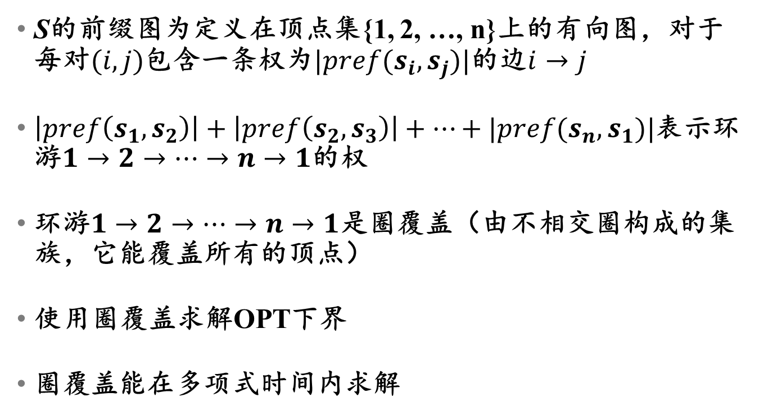
S的前缀图
S的前缀图为定义在顶点集{1, 2, …, n}上的有向图，对于每对$(i,j)$包含一条权为$|pref(s_{i}, s_{j})|$的边$i→j$
$\left|pref\left(s_{1}, s_{2}\right)\right|+\left|pref\left(s_{2}, s_{3}\right)\right|+…+|pref(s_{n}, s_{1})|$表示环游$1→2→…→n→1$的权
环游$1→2→…→n→1$是圈覆盖（由不相交圈构成的集族，它能覆盖所有的顶点）
使用圈覆盖求解OPT下界
圈覆盖能在多项式时间内求解

Slide 9
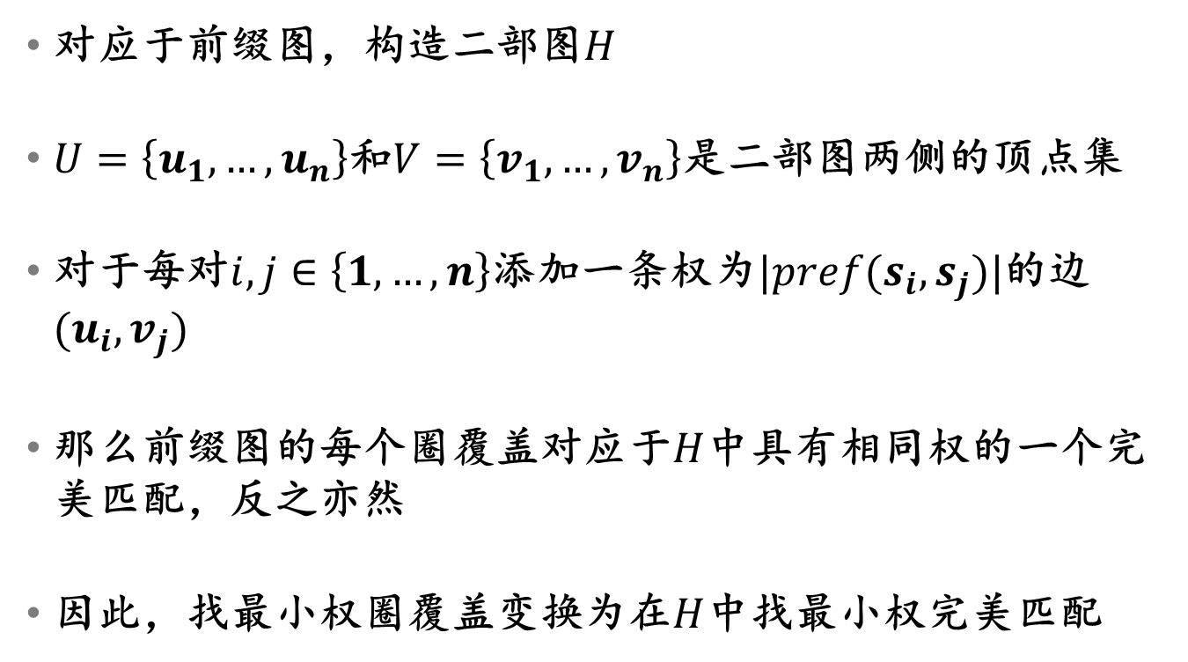
最小权圈覆盖与最小权完美匹配
对应于前缀图，构造二部图$H$
$U=\left\{u_{1},…,u_{n}\right\}$和$V=\left\{v_{1},…,v_{n}\right\}$是二部图两侧的顶点集
对于每对$i,j∈\left\{1,…,n\right\}$添加一条权为$|pref(s_{i}, s_{j})|$的边$(u_{i},v_{j})$
那么前缀图的每个圈覆盖对应于$H$中具有相同权的一个完美匹配，反之亦然
因此，找最小权圈覆盖变换为在$H$中找最小权完美匹配

Slide 10
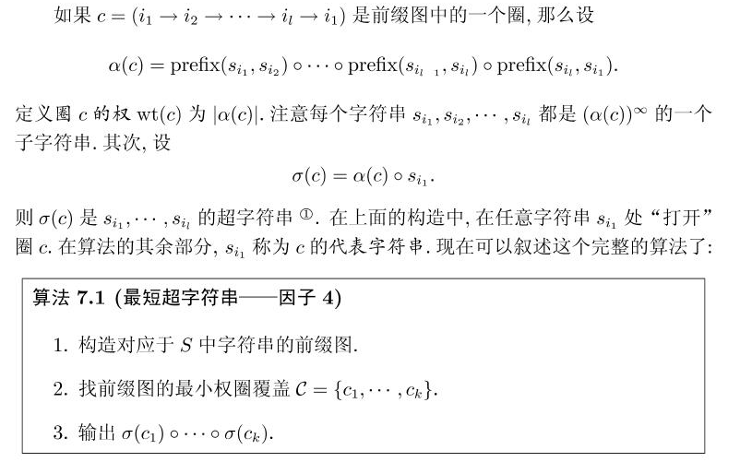
解法2：近似比为4的算法

Slide 11
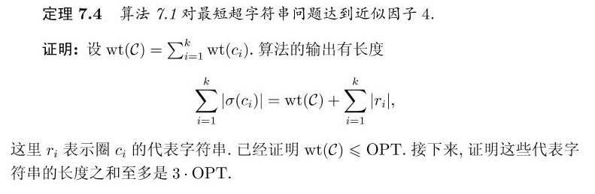
证明近似比为4

Slide 12
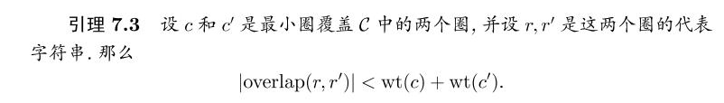
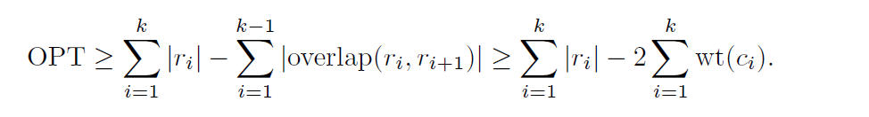
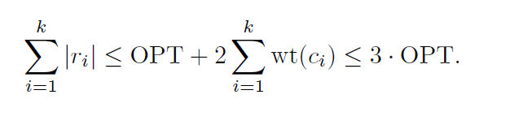

证明代表字符串长度之和至少是3·OPT
假定按照各代表字符串在最短超字符串$S$中最左边的出现位置将它们编号为$r_{1},…,r_{k}$，利用引理7.3，
得到OPT的下述下界：
因此：

Slide 13
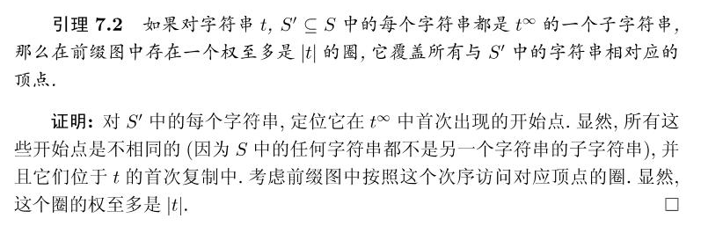
引理7.2

Slide 14
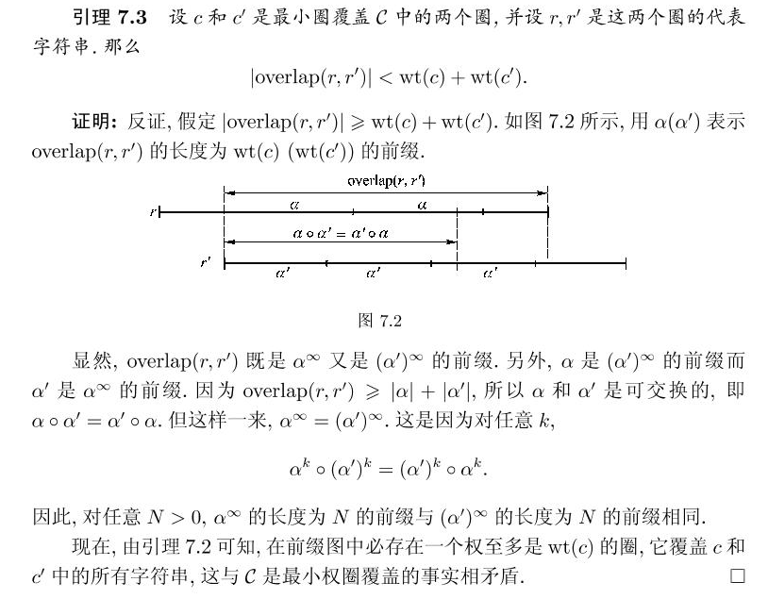
引理7.3

Slide 15
Q&A

